Slide 1
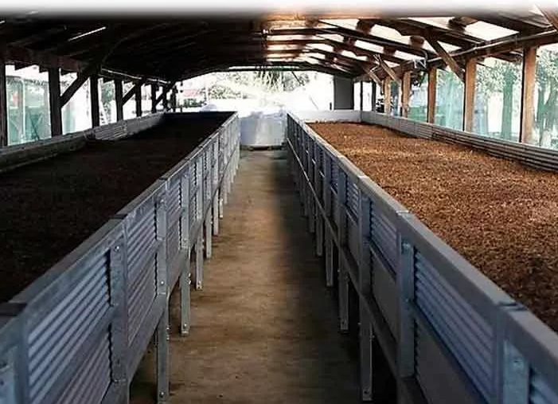
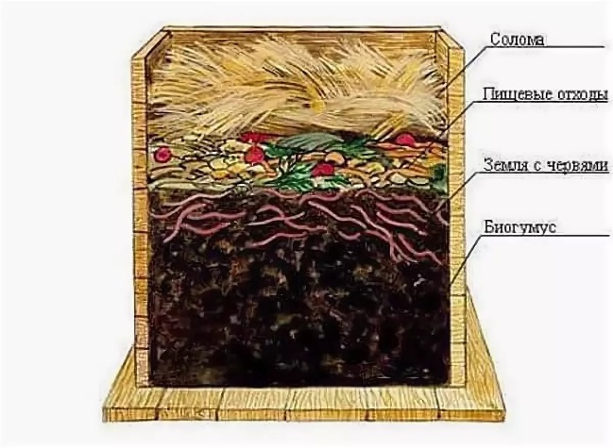
Экологический проект «Вермикультивирование»
В рамках национального проекта «Экология» должны быть реализованы мероприятия, направленные на эффективное обращение с отходами производства и потребления, для достижения экологического благополучия жизнедеятельности населения.
На территории района имеются нерешенные вопросы по утилизации отходов деятельности личных подсобных хозяйств (навоз), остатков пищевых отходов домохозяйств и коммерческих структур, в черте города наблюдается значительное количество опавшей листвы, есть возможность сбора макулатуры, утилизации отходов лесопиления (опилок) на несанкционированных свалках. Все вышеперечисленное является органической составляющей, перерабатываемой калифорнийскими дождевыми червями.
Цель проекта: Выращивание и разведение калифорнийских дождевых червей в целях переработки органических отходов и создания экологически чистых удобрений (биогумуса).
Преимущества:
- наличие органических отходов на территории района;
- быстрое размножение червей и продолжительный период жизни;
- устойчивость червей к заболеваниям.

Slide 2
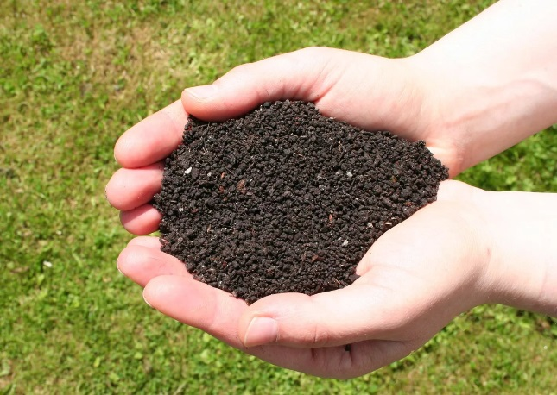
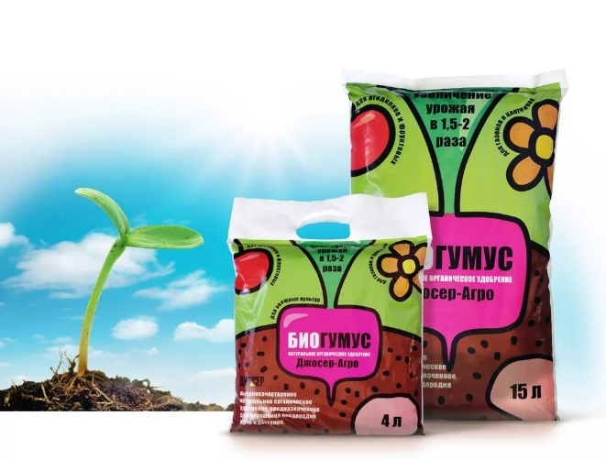
Меры поддержки:
а) в соответствии с Постановлением Администрации УКМО от 21.04.2017 № 204-п «Об утверждении Регламента сопровождения инвестиционных проек-
тов планируемых к реализации на территории Усть-Кутского
муниципального образования по принципу «одного окна» оказание
информационной, консультационной помощи;
б) в рамках муниципальной программы «Содействие развитию малого и среднего предпринимательства в Усть-Кутском муниципальном образовании» оказание финансовой поддержки на частичное возмещение расходов на приобретение оборудования, инвентаря;
в) помощь в проведении акций по сбору органической составляющей (листвы, макулатуры и т.п.) с привлечением волонтеров.
Применение в коммерческих целях: производство экологически чистых удобрений (биогумуса); направление излишка червей на корм скоту, в качестве корма для аквариумных рыб, приманки для ловли рыбы.
Контактные лица по вопросам сотрудничества:
- заместитель мэра по экономическим вопросам – Даникёрова Фаина Иннокентьевна, тел. 8 (395-65) 5-79-12, 8-950-088-83-32, e-mail: econom@admin-ukmo.ru;
- председатель комитета по природным ресурсам и сельскому хозяйству - Тышкивский Михаил Юрьевич, тел. 8 (395-65) 5-80-58, 8-950-088-83-66, e-mail: prirodresurs@admin-ukmo.ru

